Slide 1
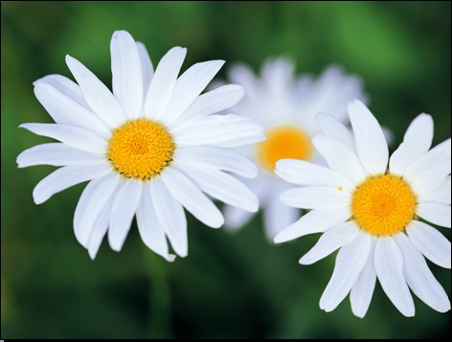

MÔN : ĐẠO ĐỨC
LỚP: BA

Slide 2
Thứ Tư ngày 3 tháng 3 năm 2010
Đạo đức:
Kiểm tra bài cũ:
+ Chúng ta phải tôn trọng và giúp đỡ khách
nước ngoài là để hiện lòng mến khách, giúp họ
thêm hiểu và quý trọng đất nước và con
người VN.
- Khi gặp khách nước ngoài các em cần có thái độ như thế nào?
+ Khi gặp khách nước ngoài em có thể chào, cười
thân thiện và sẵn sàng giúp đỡ họ nếu họ nhờ.
- Vì sao chúng ta phải tôn trọng và giúp đỡ khách nước ngoài ?

Slide 3
Thứ tư ngày 3 tháng 3 năm 2010
Đạo đức:
Tôn trọng đám tang (Tiết 1)
Bài tập 1:
a) Đọc truyện
Tôn trọng đám tang

Slide 4
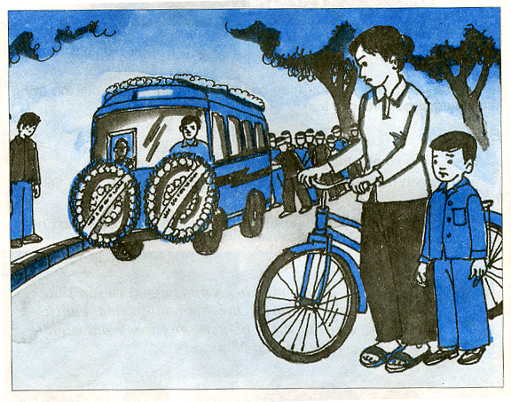
Thứ Tư ngày 3 tháng 3 năm 2010
Đạo đức:
Tôn trọng đám tang (Tiết 1)

Slide 5
Thứ tư ngày 3 tháng 3 năm 2010
Đạo đức:
Tôn trọng đám tang (Tiết 1)
Bài tập 1:
a) Đọc truyện
Tôn trọng đám tang
b) Thảo luận theo các câu hỏi:

Slide 6
Thứ tư ngày 3 tháng 3 năm 2010
Đạo đức:
Tôn trọng đám tang (Tiết 1)
- Qua câu chuyện trên, các em thấy cần phải làm gì khi gặp đám tang ?
- Tôn trọng đám tang, cảm thông với nỗi đau khổ của gia đình có người vừa mất.
- Mẹ Hoàng và một số người đi đường đã làm gì khi gặp đám tang?
- Vì cảm thông với người thân của họ và tôn trọng người đã khuất.
- Mẹ Hoàng và một số người dừng xe, đứng vào lề đường chờ đám tang đi qua.
+ Vì sao mẹ Hoàng lại dừng xe, nhường đường cho đám tang ?
- Hoàng đã hiểu ra điều gì sau khi mẹ giải thích ?
- Hoàng hiểu: Chúng con cũng không nên chạy theo xem chỉ trỏ, cười đùa khi gặp đám tang.
- Em hiểu thế nào là tôn trọng đám tang?
Tôn trọng đám tang là không làm gì xúc phạm
đến tang lễ.

Slide 7
Thứ tư ngày 3 tháng 3 năm 2010
Đạo đức:
Tôn trọng đám tang (Tiết 1)
Bài tập 2: Em hãy viết vào ô chữ Đ trước những việc làm đúng và chữ S trước những việc làm sai khi gặp đám tang.
a) Chạy theo xem, chỉ trỏ
b) Nhường đường
c) Cười đùa
d) Ngả mũ, nón
đ) Bóp còi xe xin đường
e) Luồn lách, vượt lên trước
S
Đ
S
Đ
S
S

Slide 8
Thứ tư ngày 3 tháng 3 năm 2010
Đạo đức:
Tôn trọng đám tang (Tiết 1)
a) Chạy theo xem, chỉ trỏ
b) Nhường đường
c) Cười đùa
d) Ngả mũ, nón
đ) Bóp còi xe xin đường
e) Luồn lách, vượt lên trước
Các việc làm trên, việc b, d là những việc làm
đúng, thể hiện sự tôn trọng đám tang; các việc
a, c, đ, e là những việc không nên làm.

Slide 9
Thứ tư ngày 3 tháng 3 năm 2010
Đạo đức:
Tôn trọng đám tang (Tiết 1)
Ví dụ:
- Khi gặp đám tang em đứng lại ngã mũ, nón chờ đám tang đi qua.
Gia đình nhà bên có đám tang, ta không nên mở đài, ti vi to, cười đùa, …
Gia đình bạn có đám tang, em nên chia buồn cùng bạn.
Em nhì thấy bạn đeo băng tang, đi sau đám tang, em gật đầu chia buồn cùng bạn, Đi cùng bạn một đoạn đường.
Thảo luận theo cặp, nêu cách ứng xử của em khi gặp đám tang.

Slide 10
Thứ tư ngày 3 tháng 3 năm 2010
Đạo đức:
Tôn trọng đám tang (Tiết 1)
- Em hiểu thế nào là tôn trọng đám tang?
Tôn trọng đám tang là tôn trọng người
đã khuất và những người thân của họ.

Slide 11
Thứ tư ngày 3 tháng 3 năm 2010
Đạo đức:
Tôn trọng đám tang (Tiết 1)
* Hướng dẫn thực hành:
- Về thực hiện tôn trọng đám tang và nhắc bạn bè cùng thực hiện.
- Chuẩn bị bài sau:.Tôn trọng đám tang (tt).
Xem VBT Đạo đức trang 37

Slide 12
